Slide 1
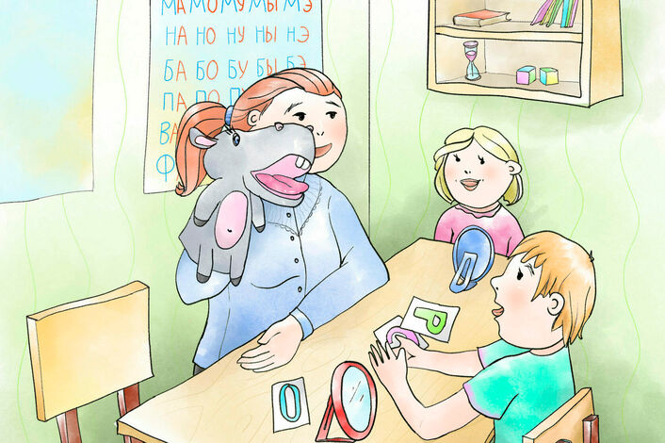
МБДОУ детский сад № 1 «Ромашка»
Презентация на тему
«Биоэнергопластика в работе
учителя-логопеда с детьми с ТНР»
Подготовила учитель-логопед
Гречиха Л.Н.
Ст. Егорлыкская

Slide 2
«БИОЭНЕРГОПЛАСТИКА»
включает в себя три базовых понятия
БИО –
человек как
биологический
объект
ЭНЕРГИЯ –
сила, необходимая для
выполнения определѐнных
действий
ПЛАСТИКА –
плавные
движения рук,
тела
Биоэнергопластика – это здоровьесберегающая технология, в основе которой лежит сопряжѐнная работа органов артикуляционного аппарата с движениями кистей и пальцев рук, где движения рук имитируют движения речевого аппарата.

Slide 3
Преимущества биоэнергопластики
Оптимизирует психологическую базу речи
Улучшает моторные возможности ребёнка по всем параметрам
Способствует коррекции звукопроизношения, фонематических процессов.
Синхронизация работы над речевой и мелкой моторикой сокращает время занятий, усиливает их результативность.
Позволяет быстрее убрать зрительную опору – зеркало, и перейти к выполнению упражнений по ощущениям.

Slide 4
ЭТАПЫ БИОЭНЕРГОПЛАСТИКИ
ДИАГНОСТИЧЕСКИЙ
ПОДГОТОВИТЕЛЬНЫЙ
ОСНОСВНОЙ
ЗАКЛЮЧИТЕЛЬНЫЙ

Slide 5
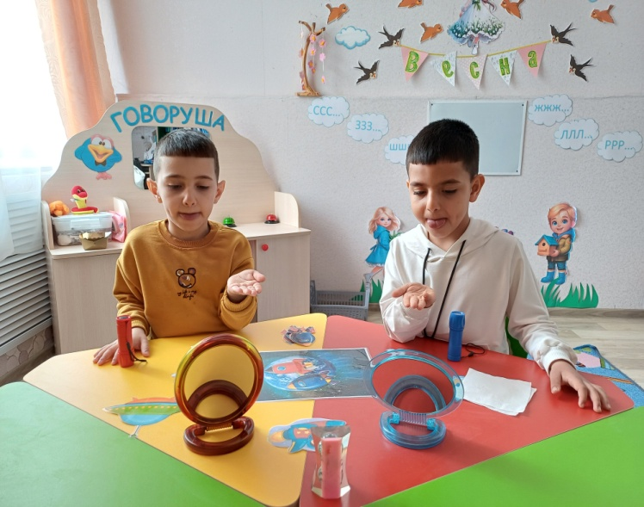
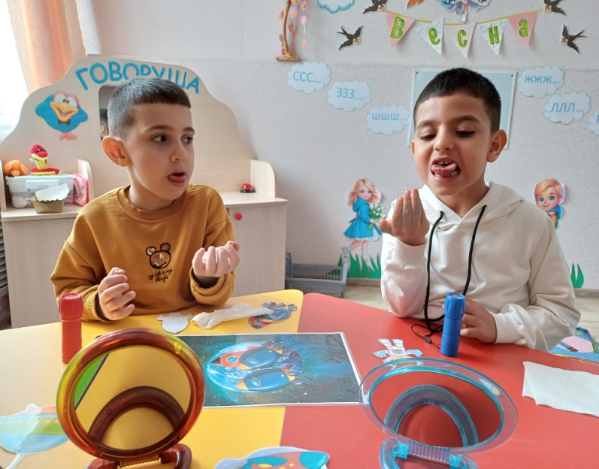
АРТИКУЛЯЦИОННЫЕ УПРАЖНЕНИЯ
С ИСПОЛЬЗОВАНИЕМ БИОЭНЕРГОПЛАСТИКИ
Чашечка
Блинчик

Slide 6
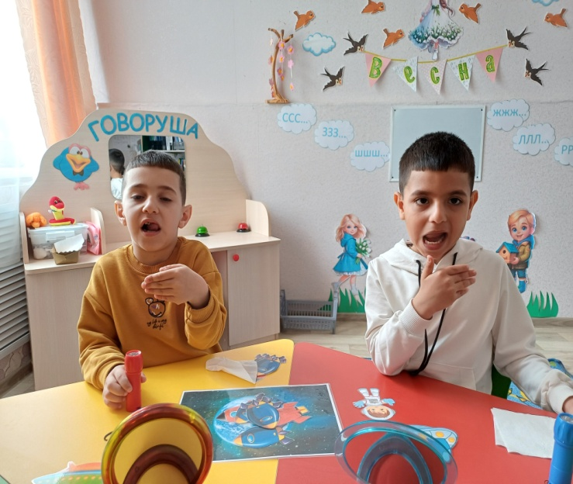
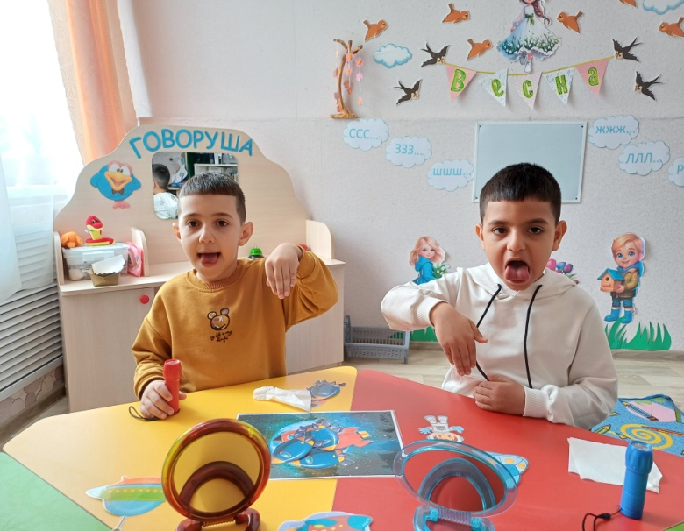
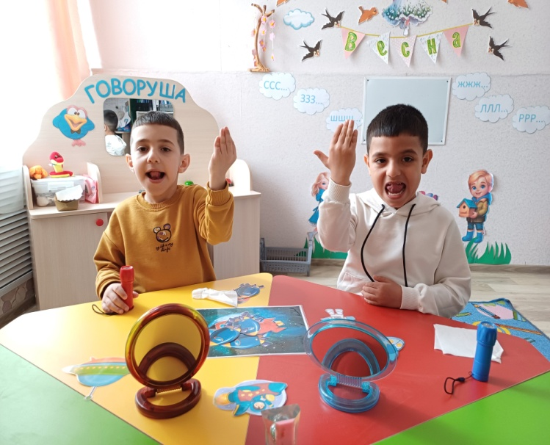
Чистим зубки
Качеля
Качеля

Slide 7
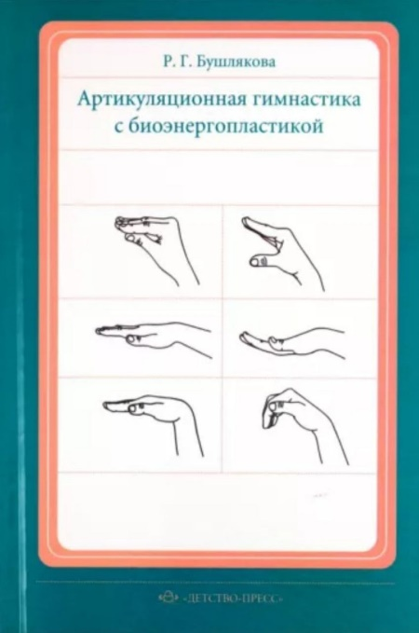
Артикуляционные сказки

Slide 8
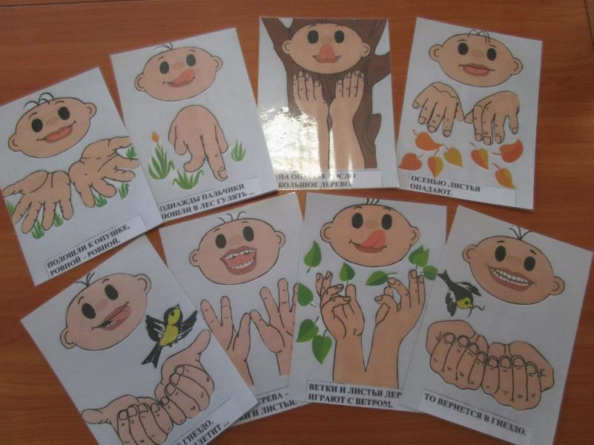
Применение зрительных опор для правильного положения кисти рук и языка в виде занимательных карточек способствует более быстрому преодолению речевых нарушений у дошкольников.

Slide 9
В заключении можно сделать вывод о том, что применение биоэнергопластики
синхронизирует работу полушарий головного мозга, улучшая внимание, память, мышление и связную речь.
Ускоряет исправление дефектных звуков,
у детей со сниженными и нарушенными кинестетическими ощущениями, т. к. работающая ладонь многократно усиливает импульсы, идущие к коре головного мозга от языка, а так же способствует более быстрому преодолению речевых нарушений.

Slide 10
Литература
Бушлякова Р. Г. Артикуляционная гимнастика с
биоэнергопластикой.
М.: «Издательство Детство-Пресс», 2011
Карелина, И.Б. Дифференциальная диагностика стертых форм дизартрии и сложной дислалии /И.Б. Карелина// Дефектология.- 1996.- №5.-С.10-1
Ястребова А.В., Лазаренко О.И. Занятия
по формированию речемыслительной деятельности и
культуры устной речи у детей. М.: Аркти, 2001.

Slide 11
Спасибо
за внимание!

